Slide 1

МДОАУ «Детский сад №208 «Самоцветик» г.Орска»
« Мечтаем о космосе»
Подготовили педагоги ДОУ

Slide 2
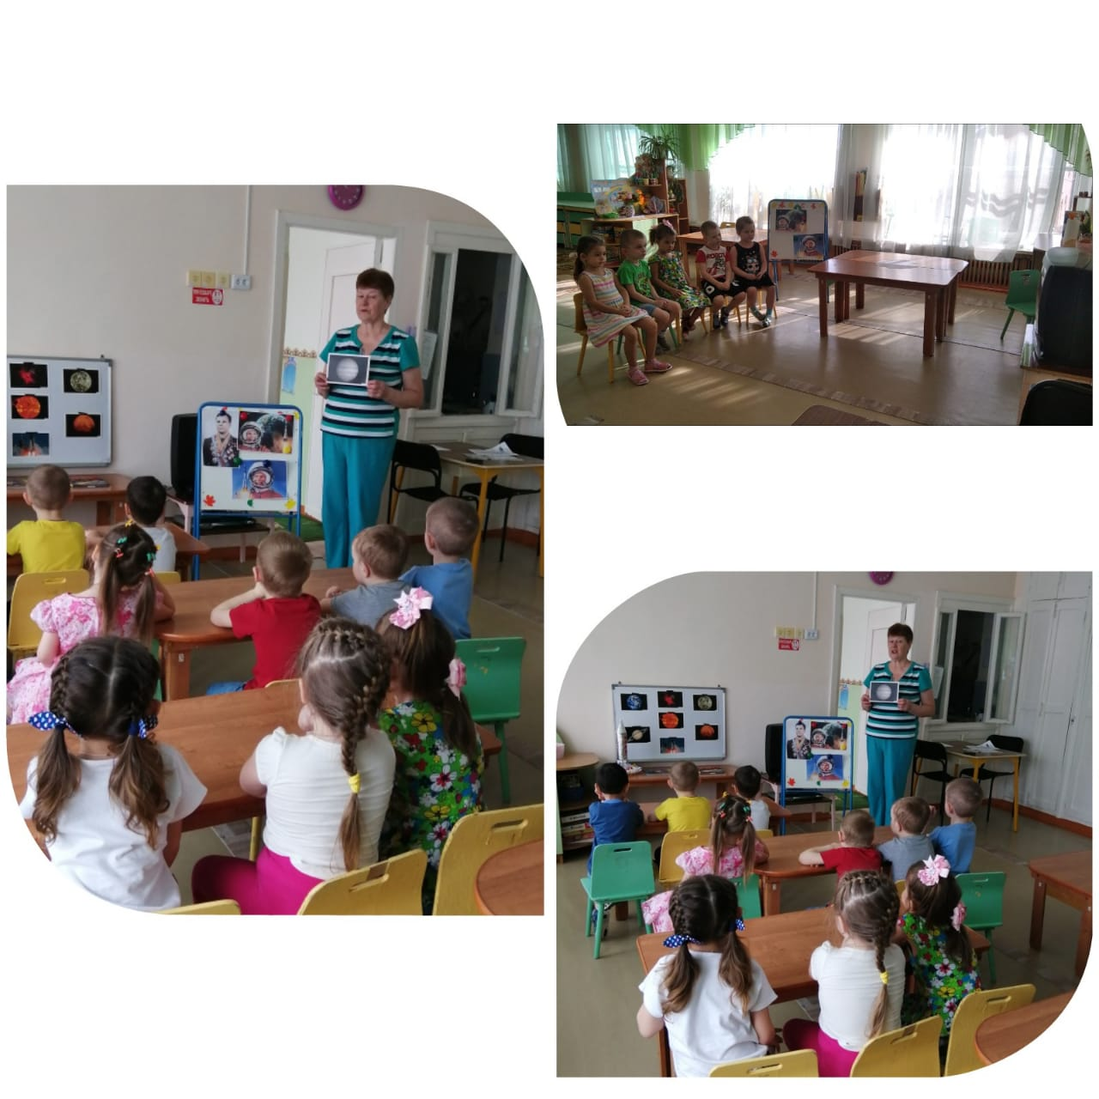
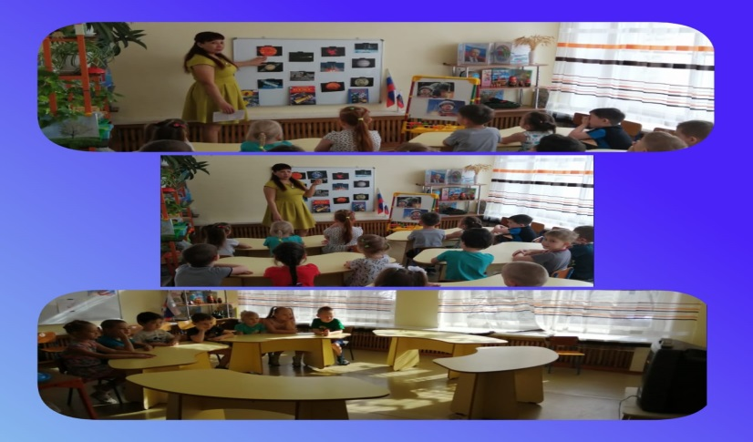
Тематическая беседа
«Космические дали»

Slide 3
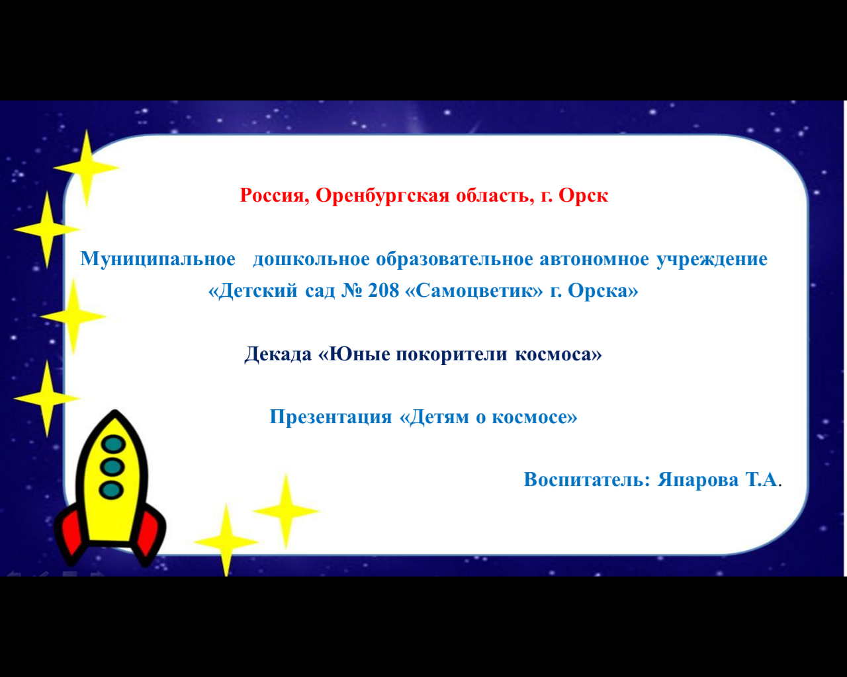
Презентация, посвященная 60 летию – Дню Космонавтики.

Slide 4
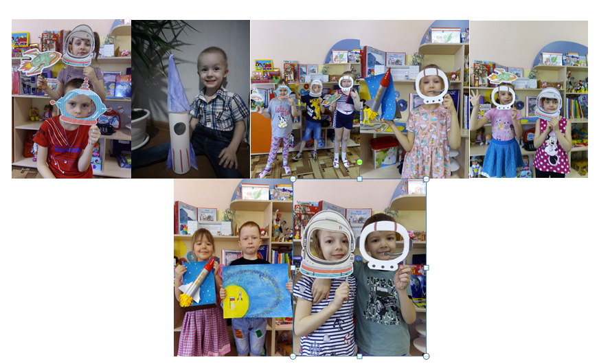
Фотографии детей с космическими атрибутами.

Slide 5
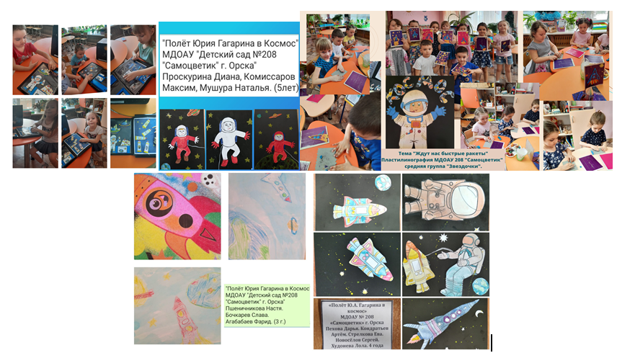
Коллаж «Полет Ю.Гагарина в космос»

Slide 6

Дидактическая игра

Slide 7
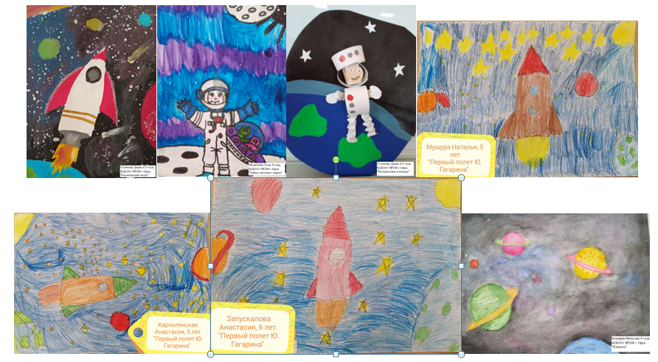
Конкурс лучших рисунков посвященный 60 летию – Дню Космонавтики.

Slide 8
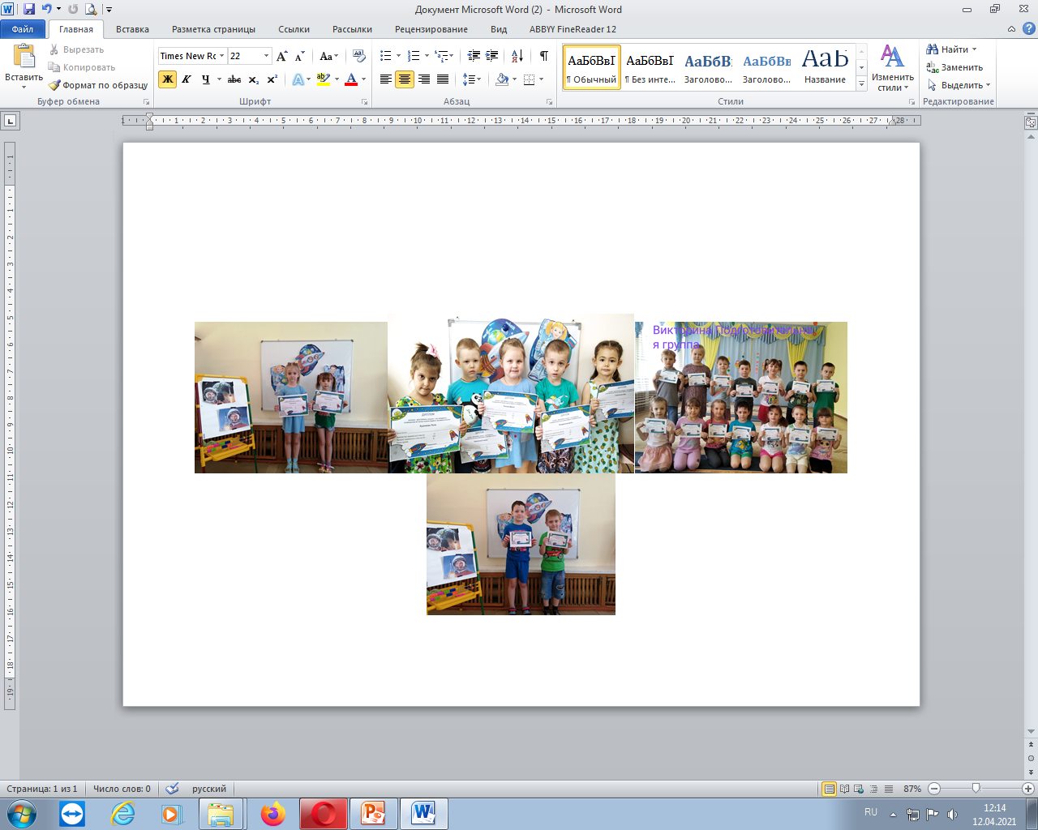
Онлайн-викторина
«Космос – это интересно»

Slide 9
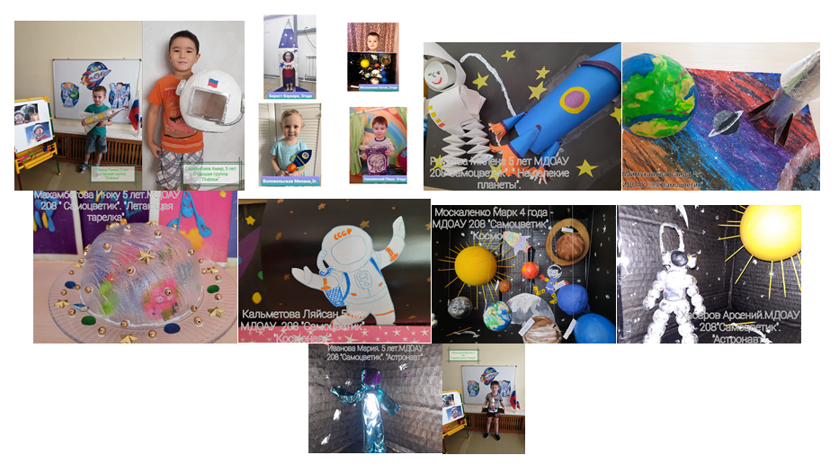
Творческая выставка «Космос глазами детей»

Slide 10
Заполнение дневника
«Юные покорители Космоса»

Slide 11
Спасибо за внимание!

